Slide 1
模式识别引论
张严辞
四川大学计算机学院

Slide 2
课程目的
了解模式识别领域内的基本概念，基本方法和经典算法
了解模式识别在实际中的典型应用
能够实现一些基本的模式识别算法，并解决一些实际问题

Slide 3
相关学科
支撑学科
  统计学、概率论
  线性代数
  形式语言
交叉学科
  机器学习
  人工智能
  图像处理与计算机视觉
  …

Slide 4
课程考核
平时（40%）+期末（60%）
平时成绩
  课堂出勤（人少的时候点名）
  平时作业
期末考核（待定）
  不进行期末考试
  实现一个算法并提交实现报告
态度是决定你是否能拿到这门课的学分的关键之一

Slide 5

授课教师
张严辞
  1993~1997，四川大学计算机科学系，本科
  1997~2003，中国科学院软件研究所，博士
  2004，香港中文大学研究助理
  2005~2008，瑞士苏黎世大学，博士后
  2008~至今，四川大学计算机学院，副教授
Email：yczhang@scu.edu.cn
助教：
鼓励提建议

Slide 6
参考书目
《模式识别 (第二版) 》
边肇祺、 张学工等编著清华大学出版社
《Pattern Classification (second edition)》
R. Duda, P. Hart, D. Stork,

Slide 7
什么是模式？
存在于时间和空间中可观察的物体，如果可以区别它们是否相同或相似，都可以称之为模式
  不是事物本身
  而是从事物获得的信息
表现为具有时间和空间分布的信息
模式的直观特性
  可观察性
  可区分性
  相似性

Slide 8
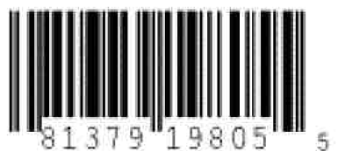
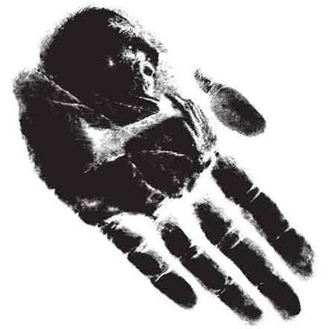
模式的例子

Slide 9
模式识别的通俗表达
人以类聚，物以群分
  物体的认知
  人的识别
  声音的辨别
  气味的分辨
人和动物的一项基本智能
  认知心理学研究人类如何感知对象
模式识别：通过计算机来代替或扩展人类的部分脑力劳动

Slide 10
模式识别的数学表达
利用计算机对物理对象进行分类，在错误概率最小的条件下，使识别的结果尽量与客观物体符合
Y = F(X)
  X：特征集
  Y：类别的标号集
  F：模式识别的判别方法

Slide 11
应用
汉字、人脸识别
生物认证技术（指纹、掌纹、语音识别）
遥感图像识别
医学诊断

Slide 12
模式识别的主要方法
数据聚类
统计分类
结构模式识别
神经网络
Notes:
数据聚类用某种相似性度量的方法将原始数据组织成有意义的和有用的各种数据集。这是一种非监督学习的方法，解决方案是数据驱动的。
统计分类统计分类是一种基于概率统计模型得到各类别的特征向量的分布，以取得分类的方法。它是一种监督分类的方法，分类器是概念驱动的。特征向量分布的获得是基于一个类别已知的训练样本集。
结构模式识别通过考虑识别对象的各部分之间的联系来达到识别分类的目的。这种识别采用结构匹配的形式，通过计算一个匹配程度值来评估一个未知的对象或未知对象某些部分与某种典型模式的关系如何。
神经网络由一系列互相联系的、相同的单元（神经元）组成。相互间的联系可以在不同的神经元之间传递增强或抑制信号。

Slide 13
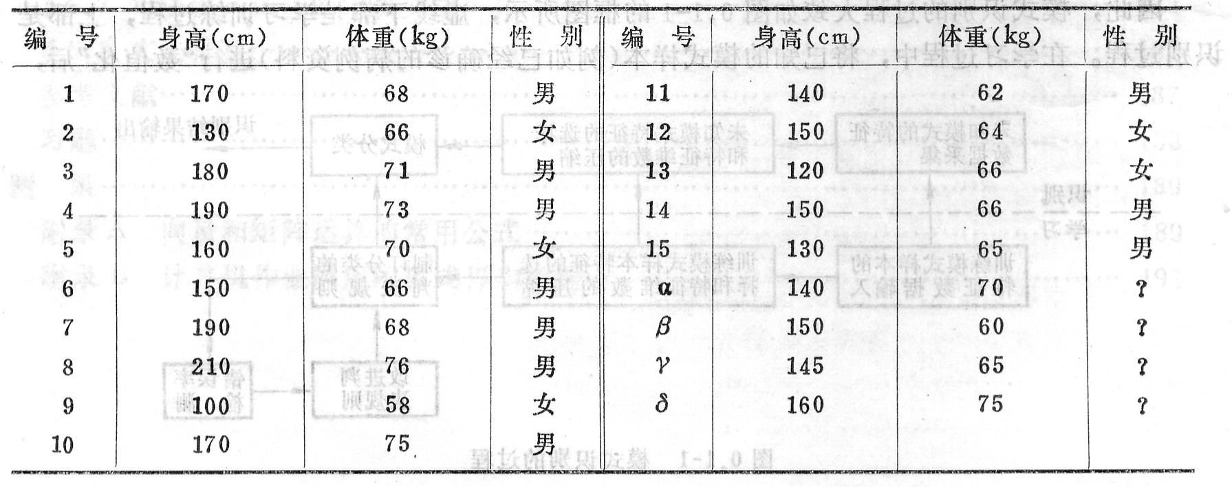
统计模式识别典型实例
19名男女同学进行体检，测量了身高和体重，但事后发现其中有4人忘记填写性别，试问（在最小错误的条件下）这4人是男是女？

Slide 14
统计模式识别典型实例
待识别的模式：性别（男或女）
测量的特征：身高和体重
训练样本：15名已知性别的样本特征
目标：希望借助于训练样本的特征建立判别函数（即数学模型）

Slide 15
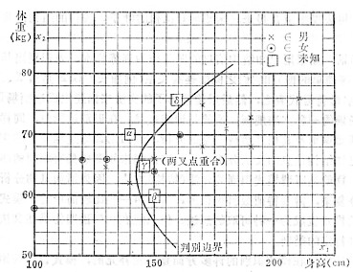
统计模式识别典型实例

Slide 16
模式识别系统流程
信息获取
预处理
特征提取选择
训练过程
识别过程
分类器设计
分类决策
分类结果
分类器参数

Slide 17
模式识别系统典型实例
在传送带上用光学传感器件对鱼按品种分类
鲈鱼(Seabass)
品种
鲑鱼(Salmon)

Slide 18
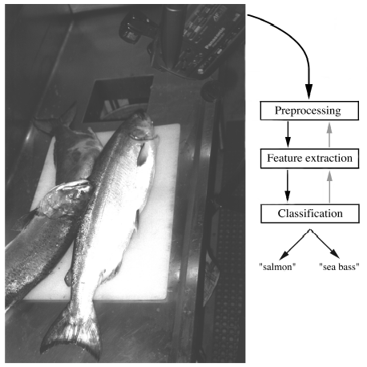
模式识别系统典型实例

Slide 19
模式识别系统典型实例
数据获取：架设一个摄像机，采集一些样本图像，获取样本数据
预处理：去噪声，用一个分割操作把鱼和鱼之间以及鱼和背景之间分开

Slide 20
模式识别系统典型实例
特征提取和选择：对单个鱼的信息进行特征选择，从而通过测量某些特征来减少信息量
  长度
  亮度
  宽度
  鱼翅的数量和形状
  嘴的位置，等等 …
分类决策：把特征送入决策分类器

Slide 21
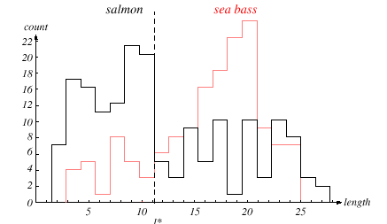
模式识别系统典型实例
使用长度作为特征来进行分类
  结果不够理想

Slide 22
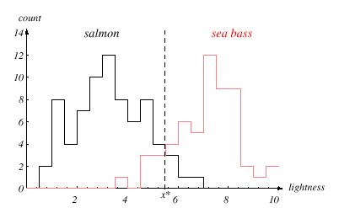
模式识别系统典型实例
使用亮度作为特征来进行分类
  结果比以长度作为特征好
  但是仍然不够理想

Slide 23
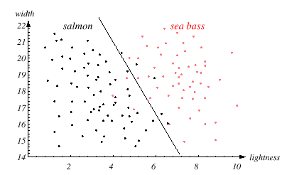
模式识别系统典型实例
同时使用亮度和宽度作为特征来进行分类
  以一条直线来划分类型
  分类结果有所提高

Slide 24
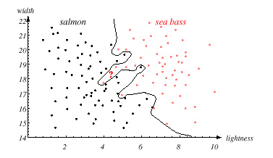
模式识别系统典型实例
理想状态：以这样一根复杂的曲线来进行分类
  结果完美
  很难找到对这样一条曲线的简单数学表达

Slide 25
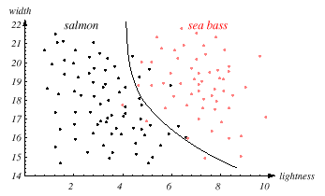
模式识别系统典型实例
折衷方案：使用一条数学上容易表达的曲线

